Slide 1
Frukostmøte Stad Hotell
28. august 2020

Slide 2
Frukostmøte – Agenda
Velkomen v/ Stad Vekst
Orientering om FN sine bærekraftmål, v/ Kai Grieg frå FN-sambandet
Kva gjer Stad kommune for å skape ei bærekraftig utvikling, v/ ordførar Alfred Bjørlo
Prosjekt Berekraftig reiseliv på Stadlandet, v/ Ivar Petter Grøtte, Vestlandsforsking
Bedriftsnettverk reiseliv i Stad v/ Olav Hjelle, Stad Vekst
Et bedriftseksempel – kva betyr Bærekraft for vår verksemd, v/ Ove Hoddevik, Sparebanken Vest

Slide 3
Frukostmøte Stad Hotell
Informasjon om Bedriftsnettverk reiseliv i Stad
28. august 2020

Slide 4
Bedriftsnettverk – deltakarbedrifter
Stad Hotell
Fjord Guiding
Vestkapp Invest/Nye Selje Hotell
Ervik Surfshop
Sagastad
Nordfjord Hotell
Norsk Fjordhestsenter
Visit Nordfjord

Slide 5
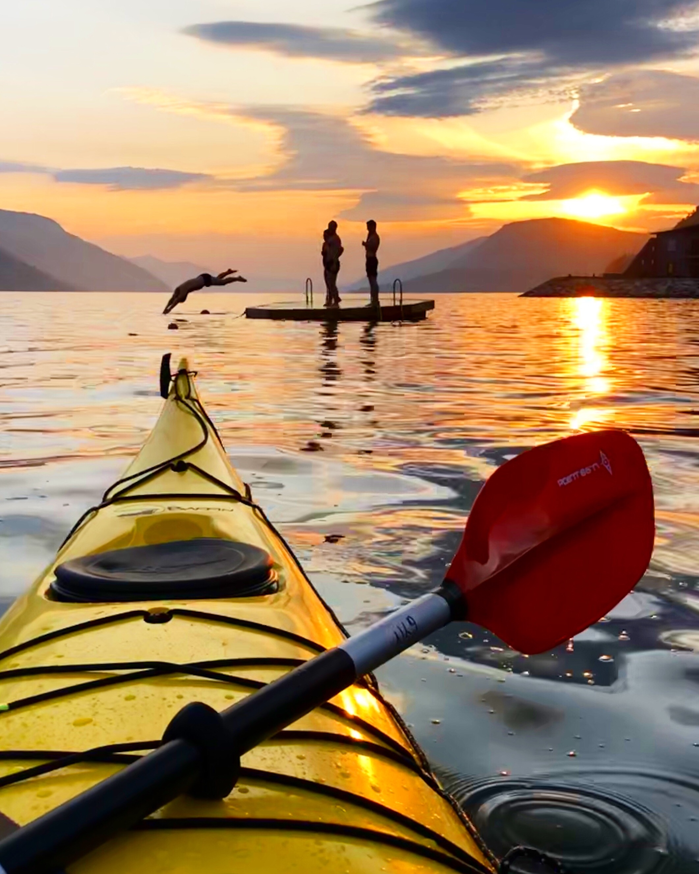
K
Reiselivsprosjekt i Stad
8 største reiselivsbedriftene
Etablert bedriftsnettverk
Sagastad som hovudbedrift
Støtte frå Innovasjons Norge på kr 750.000
Målet er et 3 årig nettverkssamarbeid
10 prosjekt det første året
Starta opp i juni 2020

Slide 6
Reiselivsprosjekt i år 1 (juni 2020 – juni 2021)

Slide 7
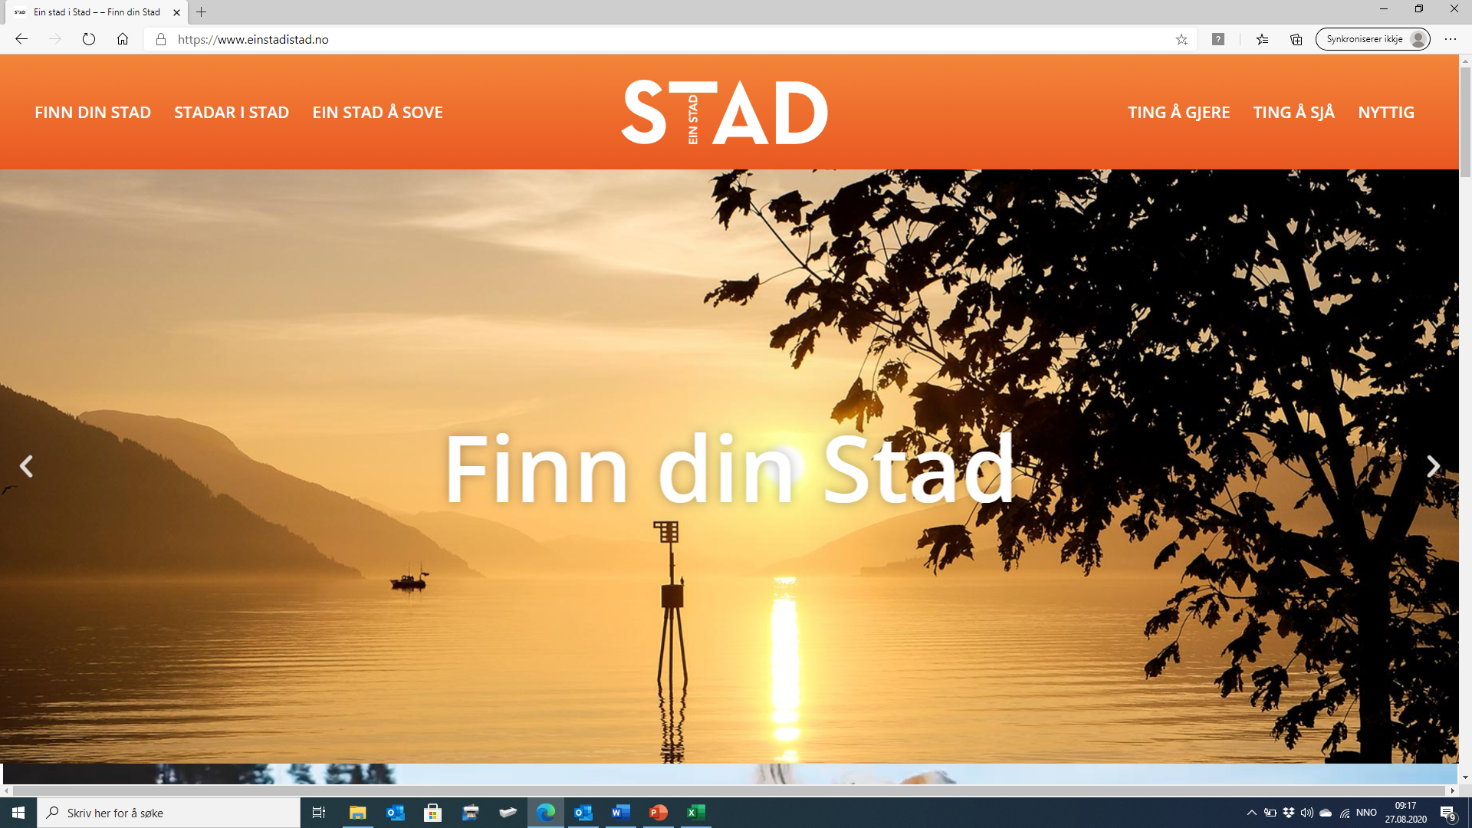
Organisering av handel på Nordfjordeid

Slide 8
K

